Slide 1
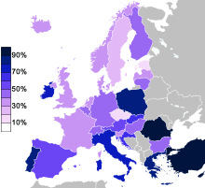
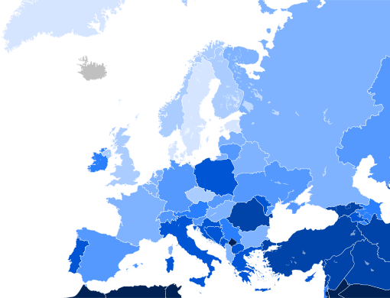
Luigi Berzano L’Europa dalle molte religioni. Integrazione o conflitto?
Eurobarometro 2015.
La credenza in un Dio in Europa
Ricerca Gallup 2015.
Importanza della religione nella vita quotidiana

